Slide 1

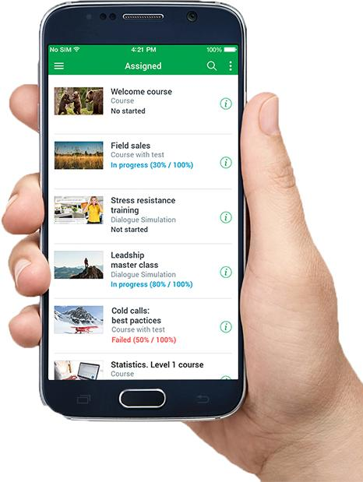
Автоматизация регрессионного тестирования мобильного приложения iSpring Learn с помощью Appium
Выполнил студент группы ПС-41 Царегородцева Е.А.
Руководитель от кафедры: Шумков Д.С.
Руководитель от предприятия: Ильин А.А.

Slide 2

iSpring Learn Mobile App
Notes:
Spring Online — это веб-сервис для организации полного цикла дистанционного обучения.
Сервис позволяет размещать в облаке курсы, тесты, аудио, видео и документы. Умеет рассылать приглашения и измерять эффективность обучения. Доступна интеграция с другими продуктами iSpring и многие другие опции
Мобильное приложение iSpring Learn предоставляет расширенные возможности для обучения онлайн: необходимый курс всегда под рукой; даже если нет подключения к интернету, курс можно загрузить на устройство и продолжить обучение в режиме офлайн; удобное планирование обучения с помощью календаря; установка уведомлений, чтобы не забывать изучать курс каждый день.
Первая версия приложения на Android была выпущена 4 года назад, на iPad 5 лет назад, а на iPhone совсем недавно – в начале 2017 года. За это время, было разработано и выпущено 6 крупных фич. С каждой новой функцией проект растет и, соответственно, нуждается в более тщательном тестировании. Стоит отметить, что сейчас на проекте работает только один тестировщик, который отвечает за качество нескольких мобильных проектов, выпускаемых командой мобильной разработки.

Slide 3
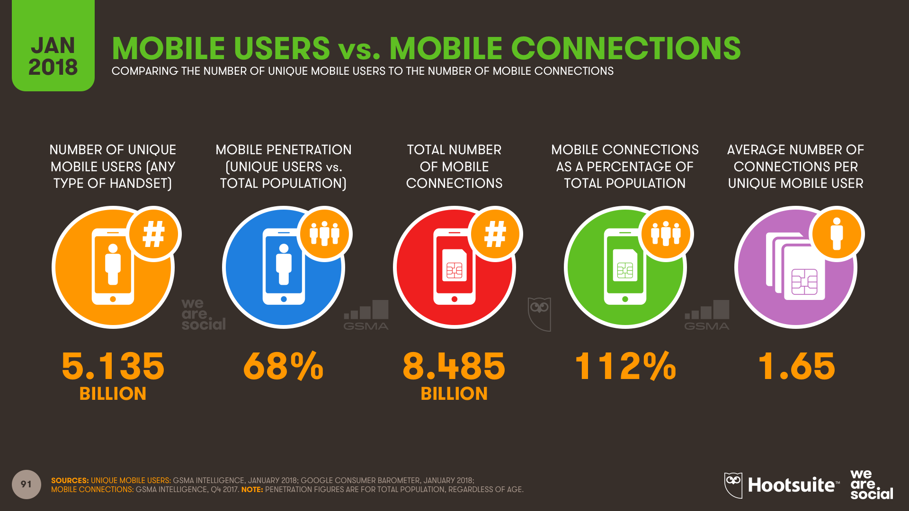
Спрос на мобильные приложения растет
Notes:
По данным, собранным аналитическим агентством We Are Social, сегодня в мире около 68% людей имеют мобильный телефон, большинство из которых пользуются смартфонами. Статистика показывает, что за последний год использование мобильного интернета увеличилось на 4%, что в общей сумме составляет 52% от общего веб-трафика. Стоит заметить, что это больше чем со всех остальных типов устройств вместе взятых.
Более того, согласно свежим данным компании App Annie, занимающейся исследованиями рынка мобильных приложений, сегодня люди проводят в мобильных приложениях в 7 раз больше времени, чем в мобильных версиях браузеров.

Slide 4
Постановка задачи
Снизить затраты ручного тестировщика на выполнение регрессионного тестирования
Дано:
кроссплатформенное мобильное приложение iSpring Learn;
тестировщик без опыта программирования;
один автоматизатор;
небольшое хранилище живых устройств;
iMac, чтобы автоматизировать платформы iOS и Android.
Notes:
Итак, у нас было кроссплатформенное приложение iSpring Learn, один автоматизатор, небольшая ферма живых устройств.
Было необходимо снизить нагрузку на ручного тестировщика,

Slide 5
Постановка задачи
поддержка iOS и Android;
единый язык разработки тестов;
генерация информативных и удобных отчетов;
бесплатное решение;
UI приложение для мониторинга устройств.

Slide 6




Выбор инструмента
Notes:
Какие существуют
Какие подощли по требованиям
Сравнили оставшиеся
Окончательный выбор

Slide 7
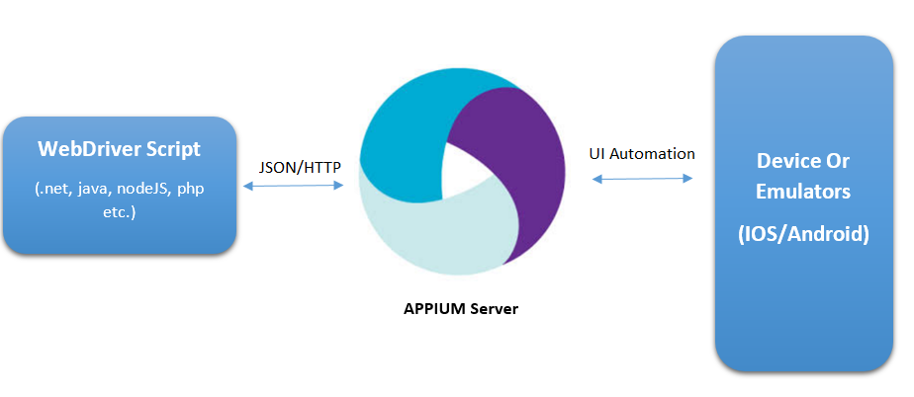
Описание Appium
Notes:
Appium — это HTTP-сервер, написанный на Nodes, который создает и обрабатывает WebDriver-сессии. Appium придерживается того же подхода, что и Selenium WebDriver, который получает HTTP-запросы в формате JSON от клиентов и преобразует их в зависимости от платформы, на которой он работает.
Чтобы запустить автотесты необходимо: запустить Appium сервер, эмулятор мобильного устройства и запустить скриптыю

Slide 8
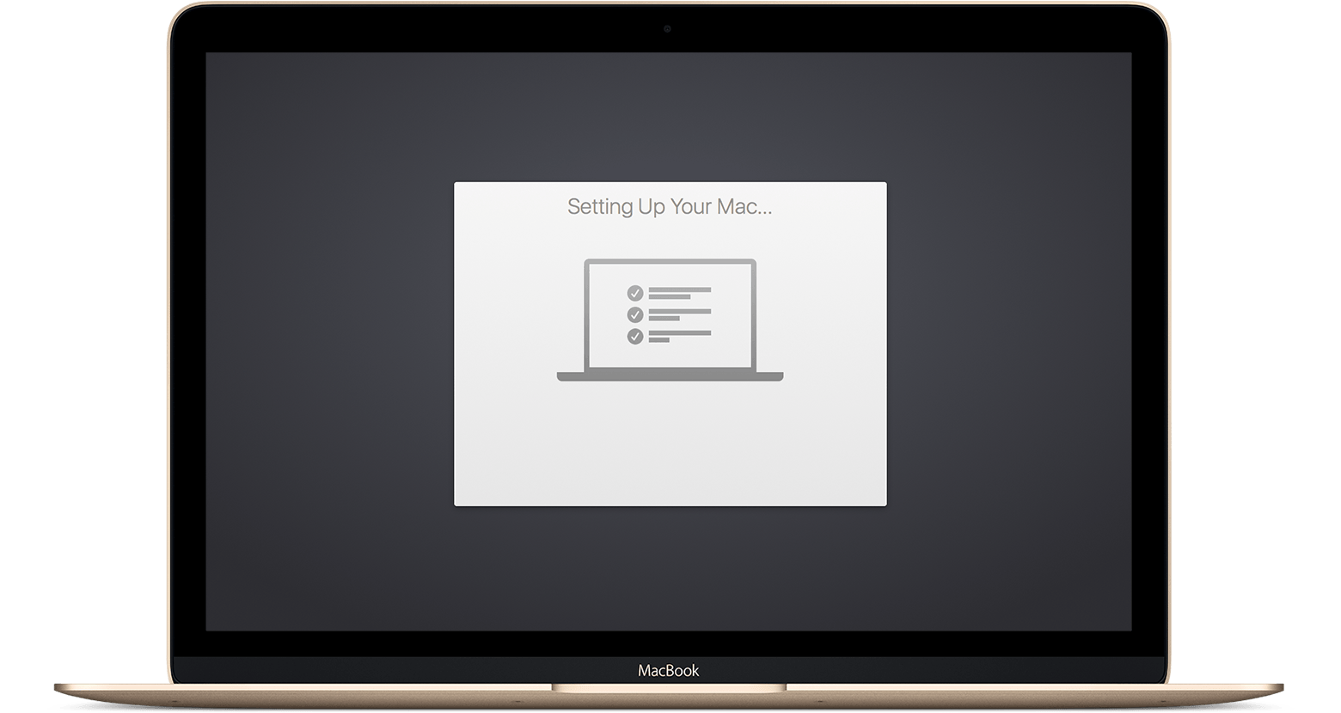






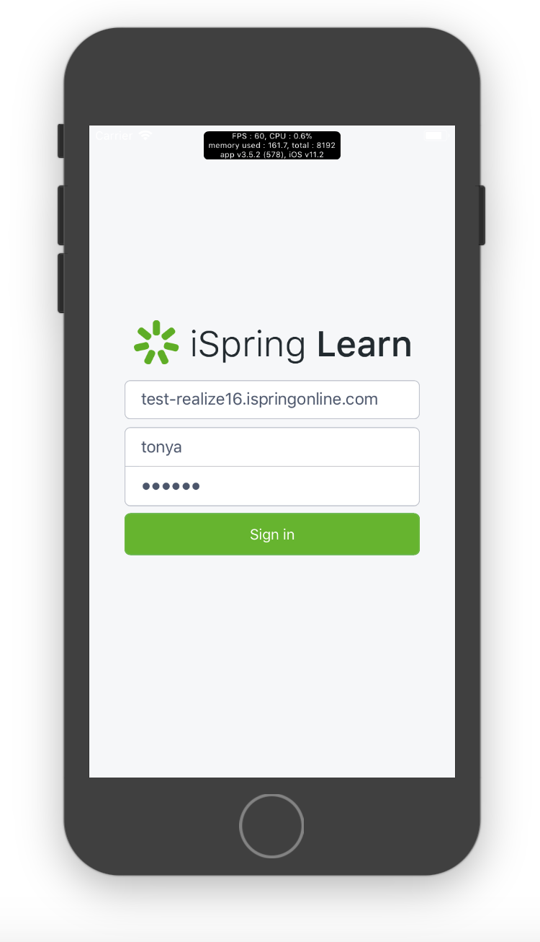
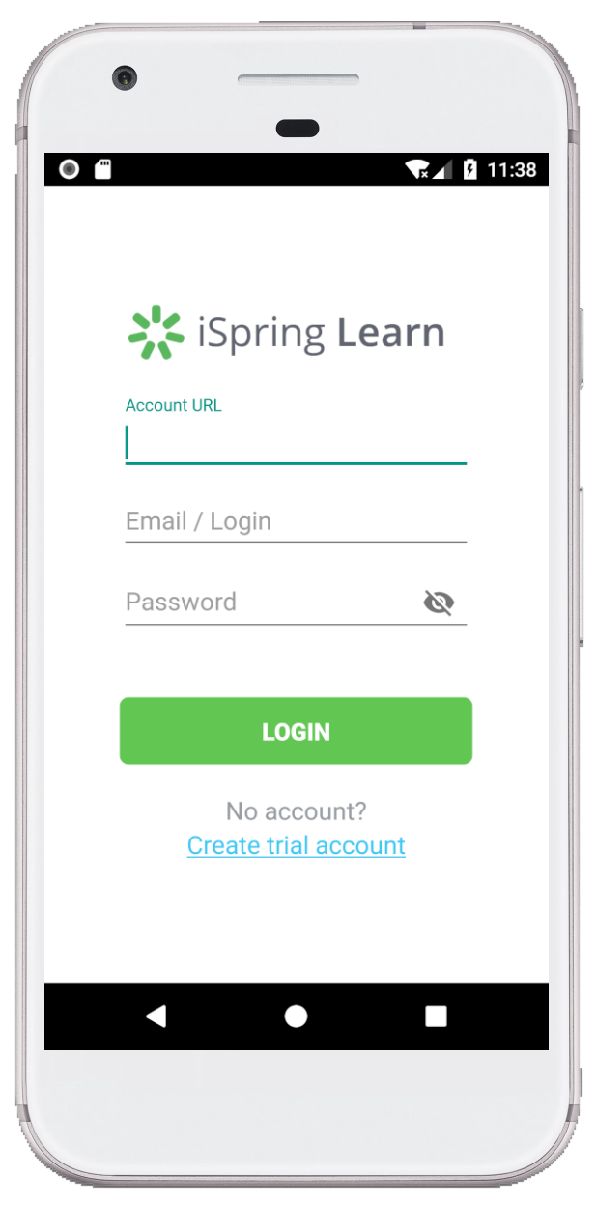


Описание Appium
JSON Wire Protocol
UIAutomation request to bootstrap.js
Appium server request
UIAutomator request to bootstrap.jar

Slide 9
Описание Appium
UIAutomator отправляет запрос bootstrap.jar
UIAutomator
Appium клиент
Appium сервер
Эмулятор
iOS/ Android
Appium сервер запрос
JSON Wire Protocol
UIAutomation
UIAutomation отправляет запрос bootstrap.js

Slide 10
Описание Appium
Appium сервер запрос
отправляет запрос bootstrap.jar
UIAutomator
JSON Wire Protocol
Android
Клиент (тестовые скрипты)
Appium сервер
Эмулятор
iOS/ Android
UIAutomation
iOS
отправляет запрос bootstrap.js
Appium сервер запрос

Slide 11
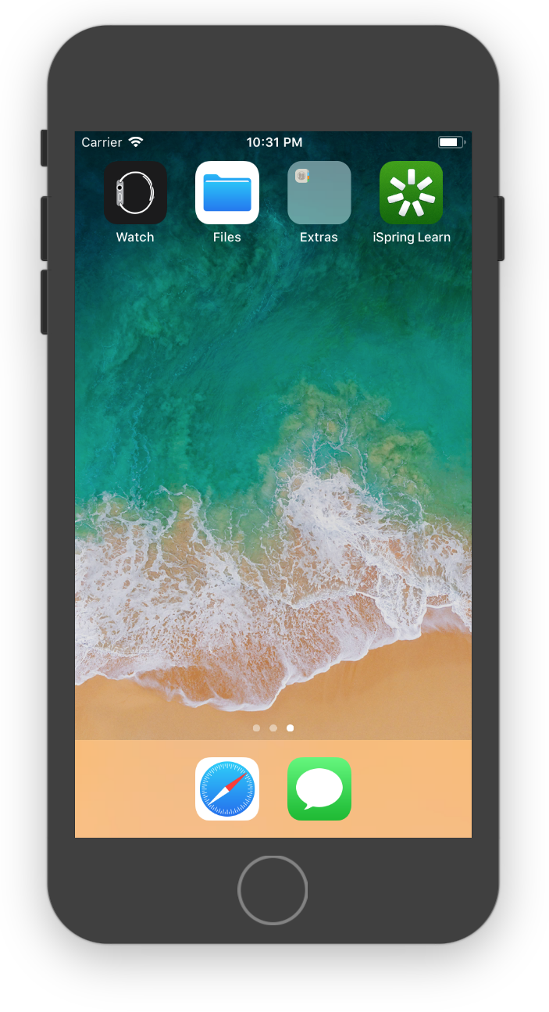
Описание Appium
Appium клиент
Appium сервер
UIAutomator/ UIAutomation
UIAutomator request to bootstrap.jar
Эмулятор
JSON Wire Protocol
Appium server request
UIAutomation request to bootstrap.js

Slide 12
Описание Appium
UIAutomator request to bootstrap.jar
UIAutomator
Appium клиент
Appium сервер
Эмулятор
iOS/ Android
Appium server request
JSON Wire Protocol
UIAutomation
UIAutomation request to bootstrap.js

Slide 13
Инструменты разработки
Java
NetBeans IDE
Appium / Appium UI
XCode
UIAutomationViewer
TestNG
ExtentReports
Notes:
был выбран язык Java, так как он активно используется в в разработке мобильных приложений.
NetBeans IDE — свободная интегрированная среда разработки приложений на языках программирования Java и ряда других. Был выбран потому что: он бесплатный (в отличии IntelliJ IDE) и дает возможность создавать Maven проекты.
Appium
Xcode для эмулятора iOS девайсов
UIAutomationViewer использую для поиска элементов в активити приложения на Android
TestNG – это фреймворк для тестирования, написанный Java. Мы используем TestNG для аннотаций и для реализации data-driven паттерна
ExtentReports - для генерации отчета прогона тестов

Slide 14
Использованные паттерны
Page Object
Data-driven testing
Factory
Strategy

Slide 15
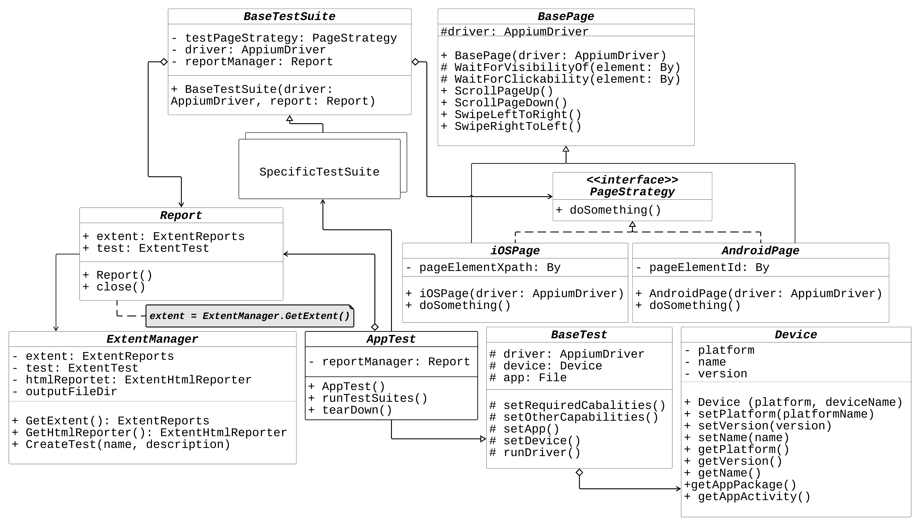
Архитектура приложения
Notes:
Диаграмма классов
Жизненный цикл
Какие паттерны из автоматизации тестирования были использованы

Slide 17
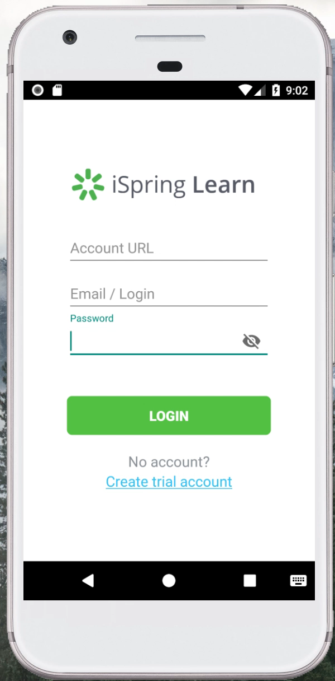

Slide 18
Анализ/выводы
Все + и -, которые встретились на пути
Достигнуты ли цели и задачи, поставленные в начале
Notes:
Проблема различия экранов и логики на iOS и Android

Slide 19
Перспектива развития
Параллельный запуск тестов на разных эмуляторах
Возможный переход на более подробные отчеты: Allure Report
Свести к нулю участие человека в запуске тестов

Slide 20
Спасибо за внимание!

